Slide 1
Диагностика и лечение постменопаузного остеопороза.
Терапия остеопороза в повседневной практике
Ключникова Елена Петровна
Главный внештатный специалист МЗ Красноярского Края по остеопорозу, зав. отделением ревматологии и остеопороза ККБ, к.м.н., врач ревматолог
май 2019г.

Slide 2

Почему проблема остеопороза важна?

Slide 3
Почему так много остеопороза?!
Актуализация проблемы и улучшение диагностики!
Изменение активного возраста, стереотипов поведения,
Механизация пространства - привело к увеличению рисков переломов.
Изменение стереотипов питания
Применение препаратов, провоцирующих потерю минеральной плотности кости (ГКС, цитостатики, антикоагулянты, ингибиторы ароматазы и др.).
Почему так важно заниматься проблемой ОП?
Увеличение продолжительности жизни - глобальное старение населения.
Увеличение работоспособного возраста в России.

Slide 4





Изменение стереотипов поведения у современного пожилого человека

Slide 5
В России Остеопороз (ОП) 30% женщин и 23% мужчин в возрасте старше 50 лет
В Красноярском крае
В крае проживают жителей старше 50 лет
мужчин 340 тысяч
женщин 520 тысяч
На 2018г в Красноярском крае официально зарегистрировано всего - 4457 больных ОП??!!
Ежегодно первичная заболеваемость в Красноярском Крае от 600 до 837 пациентов.
Ожидаемое число больных ОП 235 тыс!!! Где они?
«Краевой МИАЦ 2018г.»

Slide 6
Состояние ревматологической службы в крае.
(данные Краевого МИАЦ 2017)
Ревматологи - 18 специалистов (все стационары и поликлиники края!).
Обеспеченность населения края врачами-ревматологами - 0.1 !
Норма амбулаторного приема 1 специалист на - 50 000 прикрепленного населения.
Всего 1 ревматолог в поликлинике города.
2 ревматолога амбулаторного приема в ККБ и
1 в ГБ 20 - при отсутствии поликлинической службы
Остальные - работники отделения ревматологии ГБ 20 и кафедральные работники.
Все врачи в Краевом центре (1 специалист - Железногорск).

Slide 7
Инициировать терапию первичного (неосложненного) остеопороза может любой специалист, который наблюдает данного пациента (терапевт, эндокринолог, травматолог, гинеколог).
Клинические рекомендации. Остеопороз. Диагностика, профилактика и лечение. 2016г. Под редакцией проф. Лесняк О. М., Российская ассоциация по остеопорозу.
В чем суть проблемы?
Отсутствие желания у специалистов заниматься данной проблемой и недостаточно возможностей для адекватной диагностики остеопороза в некоторых медицинских учреждениях края.

Slide 8
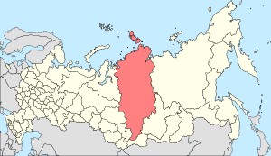
На территории Красноярского края с численностью населения
2,9 млн. человек
6 денситометров
ОМС - на базе Краевой клинической больницы и
Краевая больница №2,
Платно/бесплатно - на базе ФМБА,
Платно - ЦНИЛ, Медюнион, МСЧ КРАЗ.

Slide 9

Рекомендации по определению МПКТ
(L1-4, проксимальный отдел бедра)
Женщины в постменопаузе не зависимо от факторов риска (старше 65 лет)
Женщины в постменопаузе имеющие 1 или более факторов риска (моложе 65 лет)
Мужчины в возрасте >70 лет
Мужчины моложе 70 лет с факторами риска переломов
Взрослые с переломами при минимальной травме в анамнезе, любой локализации
Взрослые с заболеваниями или состояниями, приводящими к снижению МПКТ (возраст не ограничен)
Принимающие препараты, снижающие МПКТ
Любой пациент, которому планируется лечение ОП
Мониторинг эффективности терапии

Slide 10
Кого направить на обследование с подозрением на ОП?
Численность населения Красноярского края на январь 2018г – 2 876 475 чел.
Снижение рождаемости и рост смертности населения на протяжении длительного периода привели к необратимым изменениям возрастной структуры населения Красноярского края. Население Красноярского края считается демографически старым и относится к регрессивному типу, поскольку доля детского населения в возрасте до 14 лет почти в 2 раза ниже, чем доля населения в возрасте 50 лет и старше (17,2 % и 31,9 % соответственно); доля пожилых людей в возрастной структуре населения (старше 65 лет) составляет 17,0 %. ( около 489 тыс.).
данные Красноярскстата 2017г www.krasstat.gks.ru)

Slide 11
FRAX – метод прогнозирования вероятности остеопоротических переломом на основе оценки клинических факторов риска
FRAX можно подсчитывать как без учета данных ОДМ так и с результатами ОДМ
Результатом подсчета FRAX являются 2 цифры:
- 1-я 10-летний абсолютный риск основных остеопоротических переломов (major osteoporotic)
- 2-я 10-летний абсолютный риск перелома проксимального отдела бедра (hip fracture)

Slide 12
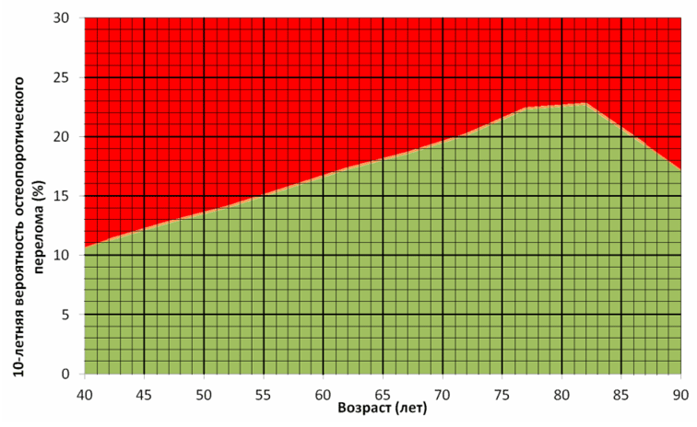
Порог вмешательства на основании определения 10-летнего абсолютного риска основных остеопоротических переломов 10-летний абсолютный риск перелома (FRAX)

Slide 13
Алгоритм действий лечащего врача по месту жительства при подозрении на остеопороз и тактика принятия решений об инициации терапии ОП без проведения DXA (ОДМ - остеоденситометрии).
Клинические рекомендации. Остеопороз. Диагностика, профилактика и лечение остеопороза.2016г. Под редакцией проф. Лесняк О. М., Российская ассоциация по остеопорозу.

Slide 14
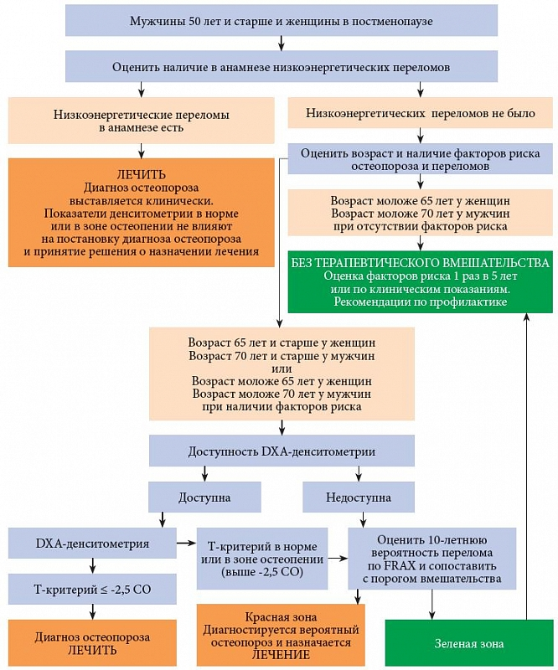

Slide 15
В Краевую клиническую больницу направляются пациенты с ОСЛОЖНЕННЫМ первичным отеопорозом при наличиии низкоэнергетических переломов в анамнезе,
Пациенты при подозрении на вторичный остеопороз независимо от наличия переломов.
Пациенты перед эндопротезированием и вертебропластикой независимо от возраста.
Пациентам, проживающим в г. Красноярск при направлении для уточнения диагноза или наблюдения в плане ОП в ККБ необходимо провести ОДМ (остеоденситометрию) в одном из ЛПУ города. Иногородним пациентам ОДМ проводится в условиях ККБ.
При динамическом наблюдении (стабильное течение) желательно проведение ОДМ 1 раз в 2-3 года на одном и том же аппарате.

Slide 16
Работа дистанционной поликлиники ККБ
Заявка и шаблон на сайт дистанционной поликлиники
ONLAIN (видеоконсультация)
При динамическом наблюдении и для маломобильных пациентов
Заочная консультация
Заявка отправлена на доработку
Очная консультация с назначением маршрута
Лабораторная диагностика
ОДМ, МСКТ, МРТ
Консультация смежных специалистов

Slide 17
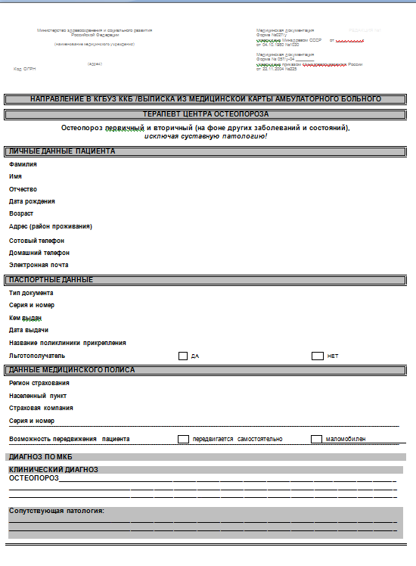
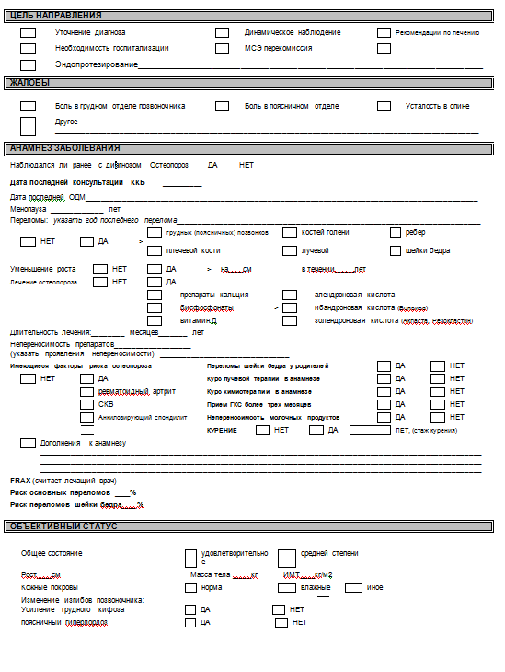
Просто перетянула мышкой файл изображения в презентацию в область слайда.

Slide 18
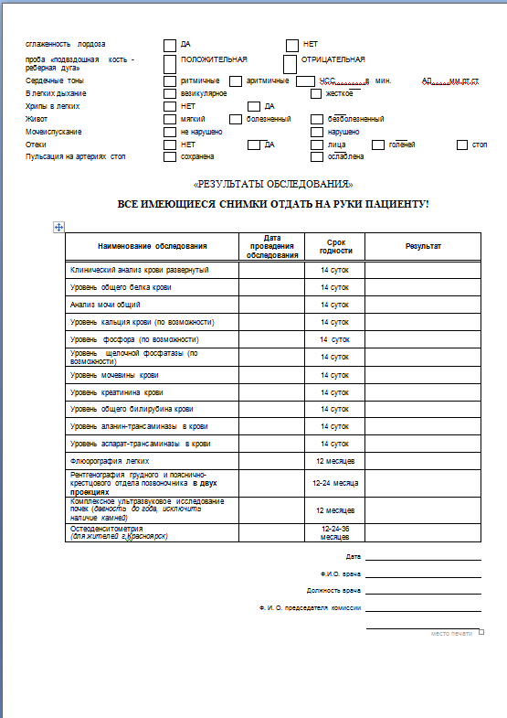

Slide 19
Принципы инициации терапии остеопороза по месту жительства
Пациенты с первичным остеопорозом (постменопаузальный и/или возрастной) без патологических переломов могут ! наблюдаться у специалиста по месту жительства (терапевта, эндокринолога, гинеколога, ортопеда-травматолога).
При этом проведение рентгеновской ОДМ (остеоденситометрии) не является обязательным условием для инициации терапии остеопороза. Достаточно определение риска переломов в течение 10 последующих лет с использованием инструмента FRAX. В дальнейшем желательно проведение ОДМ в течение 2х лет после начала терапии.
Исключение составляют пациенты с непереносимостью проводимой антиостеопоротической терапии или возникновение новых переломов на фоне проводимого лечения. Эти пациенты должны быть направлены в ККБ для коррекции терапии.

Slide 20
Когда и кому начинать лечение остеопороза?

Slide 21
Диагностика остеопороза
Низкоэнергетический перелом при исключении других причин
Низкая минеральная плотность кости
Высокая 10-летняя вероятность перелома по FRAX
Адаптировано по данным : Федеральные клинические рекомендации по диагностике, лечению и профилактике остеопороза. Г. А. Мельниченко и др. Ж. Проблемы эндокринологии. 2017;63(6): 392-426

Slide 22
Как выбрать препарат для лечения остеопороза?
С чего начинать терапию и как ее продолжать?

Slide 23
Препараты для лечения остеопороза
Антирезорбтивная терапия
Костноанаболи-ческая терапия
Паратиреоидный гормон
(терипаратид)
Бисфосфонаты
Женские половые гормоны
Антитела к RANKL
Адаптировано: по данным под редакцией Лесняк О.М., Беневоленской Л.И. Остеопороз. Диагностика, профилактика, лечение. Клинические рекомендации Российской ассоциации по остепорозу, М., 2009, 270 стр. Обобщённые данные по данным непрямых сравнительных исследований

Slide 24
Важно назначить препарат, доказано снижающий риск переломов всех основных локализаций
Данные эффективности препаратов в снижении риска переломов ПО¹
Препарат | Переломы позвонков | Перелом бедра | Внепозвоночные переломы
Алендронат | ✓ | ✓ | ✓
Ризендронат | ✓ | ✓ | ✓
Ибандронат | ✓ | — | ✓²
Золедронат 5 мг (Акласта®) | ✓ | ✓ | ✓
Ралоксифен | ✓ | — | —
Терипаратид | ✓ | — | ✓
Деносумаб | ✓ | ✓ | ✓
Кальцитонин | ✓ | — | —
1,2 Адаптировано :по данным под редакцией Лесняк О.М., Беневоленской Л.И. Остеопороз. Диагностика, профилактика, лечение. Клинические рекомендации Российской ассоциации по остепорозу, М., 2009, 270 стр. Обобщённые данные по данным непрямых сравнительных исследований : нет веских доказательств
Notes:
ПО- постменопаузальный остеопороз

Slide 25
Для выбора терапии ориентируются на тяжесть остеопороза и риск переломов
пациенты с умеренным риском переломов | Остеопороз без переломов или Один низкоэнергетический перелом в анамнезе (кроме перелома позвонка, перелома проксимального отдела бедренной кости) при Т-критерии в зоне остеопении или нормы > –2,5 СО) или 10 -летнем риске основных остеопорозных переломов по FRAX менее 30%
пациенты с высоким риском переломов | Перелом позвонка, проксимального отдела бедренной кости, два и более перелома костей периферического скелета при любой МПК и любой величине FRAX или любой перелом при Т-критерии ≤–2,5 СО или 10-летнем риске основных остеопорозных переломов по FRAX не менее 30%
Федеральные клинические рекомендации по диагностике, лечению и профилактике остеопороза. Г. А. Мельниченко и др. Ж. Проблемы эндокринологии. 2017;63(6): 392-426

Slide 27
Алгоритм выбора терапии при умеренном риске переломов
Остеопороз без переломов
или
Один низкоэнергетический перелом в анамнезе (кроме перелома позвонка, перелома проксимального отдела бедренной кости) при Т-кр в зоне остеопении или нормы (выше -2,5 СО) или риск по FRAX < 30%
Да
Пероральные бисфосфонаты (алендронат, ризедронат, ибандронат) на 5 лет при хорошей переносимости и приверженности
Особые клинические ситуации
Парентеральные бисфосфонаты (золедроновая кислота, ибандронат) или деносумаб на 3 года
Достижение клинического эффекта : отсутствие новых переломов, стабилизация/прирост МПК (деносумаб - прирост МПК по Т-критерию ≥ -2,0 в шейке бедра)
Да
Нет
Бисфосфонаты: Перерыв в лечении при ежегодном наблюдении. При переломе или снижении МПК – возобновление лечения.
Деносумаб: переход на бисфосфонаты*
Лечение пероральными бисфосфонатами или деносумабом продолжить до 10 лет*, парентеральными бисфосфонатами до 6 лет*
В.И. Мазуров, Лесняк О.М., и др. Алгоритмы выбора терапии остеопороза при оказании первичной медико-санитарной помощи и организации льготного лекарственного обеспечения отдельных категорий граждан, имеющих право на получение государственной социальной помощи. Системный обзор и резолюция Экспертного СоветаРоссийской ассоциации по остеопорозу. ПРОФИЛАКТИЧЕСКАЯ МЕДИЦИНА, 1, 2019 В печати

Slide 28
Алгоритм выбора терапии при умеренном риске переломов
Остеопороз без переломов
или
Один низкоэнергетический перелом в анамнезе (кроме перелома позвонка, перелома проксимального отдела бедренной кости) при Т-кр в зоне остеопении или нормы (выше -2,5 СО) или риск по FRAX < 30%
Да
Пероральные бисфосфонаты (алендронат, ризедронат, ибандронат) на 5 лет при хорошей переносимости и приверженности
Особые клинические ситуации
Парентеральные бисфосфонаты (золедроновая кислота, ибандронат) или деносумаб на 3 года
Достижение клинического эффекта : отсутствие новых переломов, стабилизация/прирост МПК (деносумаб - прирост МПК по Т-критерию ≥ -2,0 в шейке бедра)
Да
Нет
Бисфосфонаты: Перерыв в лечении при ежегодном наблюдении. При переломе или снижении МПК – возобновление лечения.
Деносумаб: переход на бисфосфонаты*
Лечение пероральными бисфосфонатами или деносумабом продолжить до 10 лет*, парентеральными бисфосфонатами до 6 лет*
В.И. Мазуров, Лесняк О.М., и др. Алгоритмы выбора терапии остеопороза при оказании первичной медико-санитарной помощи и организации льготного лекарственного обеспечения отдельных категорий граждан, имеющих право на получение государственной социальной помощи. Системный обзор и резолюция Экспертного СоветаРоссийской ассоциации по остеопорозу. ПРОФИЛАКТИЧЕСКАЯ МЕДИЦИНА, 1, 2019 В печати

Slide 29
Особые клинические ситуации для предпочтительного назначения парентеральных бисфосфонатов
При неэффективности пероральных бисфосфонатов,
При противопоказаниях к приему пероральных бисфосфонатов, например, при патологии верхних отделов ЖКТ,
При невозможности находиться в вертикальном положении,
По желанию пациента при готовности самостоятельно приобретать препарат
Неприверженность терапии
В.И. Мазуров, Лесняк О.М., и др. Алгоритмы выбора терапии остеопороза при оказании первичной медико-санитарной помощи и организации льготного лекарственного обеспечения отдельных категорий граждан, имеющих право на получение государственной социальной помощи. Системный обзор и резолюция Экспертного СоветаРоссийской ассоциации по остеопорозу. ПРОФИЛАКТИЧЕСКАЯ МЕДИЦИНА, 1, 2019 В печати

Slide 30
На практике в РФ приверженность у пациентов с ПМО после 1-го года терапии менее 25 %
Приверженность пациентов к терапии %
Приверженность пациентов к терапии %
(р<0,001),
Длительность наблюдения, годы
У пациентов с постменопаузальным остеопорозом независимо от наличия переломов отмечается низкая приверженность к длительному лечению
Торопцова НВ, Никитинская ОА, Добровольская ОВ. Приверженность лечению больных остеопорозом в реальной клинической практике. Научно-практическая ревматология. 2014;52(3):336—341.
Notes:
Исследование оценки назначений противостеопоротической терапии и приверженности пациентов лечению¹.
Материал и методы.
Группы пациенток:
1-я — 198 женщин с остеопорозом (ОП) и продолжительностью заболевания >3 лет,
2-я — 186 женщин старше 50 лет, перенесших малотравматичные переломы (МП) различных локализаций
Анкетирование : оценка назначения терапии и приверженности лечению в т. ч через 12 и 18 мес после перелома
Текущие Российские данные :
Приверженность лечению больных остеопорозом в реальной клинической практике.
Торопцова Н.В., Никитинская ОА, Добровольская О.В.
Цель — оценить частоту назначения противоостеопоретических препаратов в реальной клинической практике и приверженность пациентов лечению.
Материал и методы. Проанкетированы две группы пациенток: 1-я — 198 женщин с остеопорозом (ОП) и продолжительностью заболевания >3 лет, 2-я — 186 женщин старше 50 лет, перенесших малотравматичные переломы (МП) различных локализаций, которым проводилась оценка назначения терапии и приверженности лечению через 12 и 18 мес после перелома.
Результаты. В 1-й группе больных ОП 16% женщин принимали противоостеопоретическое лечение >3 лет, 24% — 2—3 года, 38% — от 6 мес до 1 года, а 22% — так и не начали патогенетическую терапию. Приверженность лечению была достоверно выше среди тех, кто наблюдался в специализированном Центре профилактики ОП. Во 2-й группе больных после МП 56% лиц получали терапию, а 44% — нет, что в половине случаев было связано с отсутствием рекомендаций врача первичного звена.
В течение первого года после МП лечение получали 24%, а к 18-му месяцу — лишь 19% женщин. В 89% случаев оно было рекомендовано специалистами Центра профилактики ОП и лишь в 11% — врачами первичного звена. У 9% пациентов в течение года произошел повторный перелом, среди них никто не получал патогенетического лечения. Анкетирование пациентов с ОП показало, что они в 65% случаев предпочитают не ежедневный, а более редкий прием препаратов. В то же время не было выявлено преимущества какого-то одного способа введения препаратов. Заключение. У пациентов с ОП отмечается низкая частота приема патогенетического лечения, особенно у наблюдавшихся в районных поликлиниках, что связано как с отсутствием назначения противоостеопоретического лечения врачами, так и с неадекватной приверженностью пациентов терапии. Для улучшения качества медицинской помощи больным ОП необходимы как мотивация пациентов к длительному лечению, так и образовательные программы по ОП среди врачей первичного звена.
Ключевые слова: остеопороз; остеопоретические переломы; приверженность лечению.
Для ссылки: Торопцова НВ, Никитинская ОА, Добровольская ОВ. Приверженность лечению больных остеопорозом в реальной клинической практике. Научно-практическая ревматология. 2014;52(3):336—341

Slide 31
Низкая приверженность к медикаментозной терапии остеопороза приводит к увеличению риска переломов
На 64 % снижена
На 94 % снижена
Относительная защита от переломов (% )Пациенты
n=35,537 ; возраст ≥ 45 лет ; . (P <0,001).
Пациенты с низкой приверженностью к лечению имеют такой же риск переломов, как и пациенты без лечения
По отношению к максимальной защите от переломов (%) при соблюдении 100 % приемов. (P <0,001). Адаптировано из Siris ES et al. Mayo Clin Proc.2006; 81: 1013-1022.
Notes:
Ретроспективный анализ зависимости приверженности пациентов терапии и риска возникновения переломов, проведенный в США на основании данных медицинских регистров заболеваемости 35 537 женщин с ПМО в течение 30 месяцев, показал, что низкая приверженность к терапии приводит к увеличению риска переломов*
По отношению к максимальной защите от переломов (%) при соблюдении 100 % приемов. (P <0,001). Адаптировано из Siris ES et al. Mayo Clin Proc.2006; 81: 1013-1022.

Slide 32
Особые клинические ситуации для предпочтительного назначения парентеральных бисфосфонатов
При неэффективности пероральных бисфосфонатов,
При противопоказаниях к приему пероральных бисфосфонатов, например, при патологии верхних отделов ЖКТ,
При невозможности находиться в вертикальном положении,
По желанию пациента при готовности самостоятельно приобретать препарат
Неприверженность терапии
В.И. Мазуров, Лесняк О.М., и др. Алгоритмы выбора терапии остеопороза при оказании первичной медико-санитарной помощи и организации льготного лекарственного обеспечения отдельных категорий граждан, имеющих право на получение государственной социальной помощи. Системный обзор и резолюция Экспертного СоветаРоссийской ассоциации по остеопорозу. ПРОФИЛАКТИЧЕСКАЯ МЕДИЦИНА, 1, 2019 В печати

Slide 33
Критерии неэффективности терапии
Один новый низкоэнергетический перелом при снижении МПК на 4% в общем показателе бедра и/или на 5% в поясничном отделе позвоночника в интервале между двумя последовательными измерениями
Отсутствие снижения маркеров¹ костного метаболизма через 6 мес. лечения хотя бы на 25% при терапии антирезорбтивными препаратами или повышения на 30% при анаболической терапии в сочетании со снижением МПК
Два и более низкоэнергетических перелома* за время лечения
¹Если исходный уровень неизвестен, показатель должен быть ниже среднего уровня для молодых здоровых взрослых. Ответ одинаков у мужчин и женщин.
* При оценке неэффективности лечения следует иметь в виду, что переломы костей кисти, пальцев, черепа, стопы и лодыжки не рассматриваются как низкоэнергетические переломы.
Diez-Perez А, Adachi JD, Agnusdei D, et al. For the IOF CSA Inadequate Responders Working Group. Treatment failure in osteoporosis. Osteoporos Int. 2012;23(12):2769-2774. https://doi.org/10.1007/s00198-012-2093-8

Slide 34
Что делать при неэффективности
лечения остеопороза?
3 правила, основанных на мнении рабочей группы IOF Committee of Scientific Advisors:
1
Слабый антирезорбтивный препарат заменить более сильным из того же класса
2
Пероральный препарат заменить на инъекционный
3
Сильный антирезорбтивный препарат заменить на анаболический
Diez-Perez, et. al, Osteoporos Int, 23:2769-, 2012

Slide 35
Алгоритм выбора терапии при умеренном риске переломов
Остеопороз без переломов
или
Один низкоэнергетический перелом в анамнезе (кроме перелома позвонка, перелома проксимального отдела бедренной кости) при Т-кр в зоне остеопении или нормы (выше -2,5 СО) или риск по FRAX < 30%
Да
Пероральные бисфосфонаты (алендронат, ризедронат, ибандронат) на 5 лет при хорошей переносимости и приверженности
Особые клинические ситуации
Парентеральные бисфосфонаты (золедроновая кислота, ибандронат) или деносумаб на 3 года
Достижение клинического эффекта : отсутствие новых переломов, стабилизация/прирост МПК (деносумаб - прирост МПК по Т-критерию ≥ -2,0 в шейке бедра)
Да
Нет
Бисфосфонаты: Перерыв в лечении при ежегодном наблюдении. При переломе или снижении МПК – возобновление лечения.
Деносумаб: переход на бисфосфонаты*
Лечение пероральными бисфосфонатами или деносумабом продолжить до 10 лет*, парентеральными бисфосфонатами до 6 лет*
В.И. Мазуров, Лесняк О.М., и др. Алгоритмы выбора терапии остеопороза при оказании первичной медико-санитарной помощи и организации льготного лекарственного обеспечения отдельных категорий граждан, имеющих право на получение государственной социальной помощи. Системный обзор и резолюция Экспертного СоветаРоссийской ассоциации по остеопорозу. ПРОФИЛАКТИЧЕСКАЯ МЕДИЦИНА, 1, 2019 В печати

Slide 36
Критерии достижения клинического эффекта
Основным критерием достижения клинического эффекта при лечении остеопороза является отсутствие новых переломов
Дополнительные критерии:
стабилизация или повышение МПК - при использовании бисфосфонатов
повышение МПК по Т-критерию ≥ -2,0 в шейке бедра (1) -
при применении деносумаба
Black DM, Bauer DC, Schwartz AV, Cummings SR, Rosen CJ. Continuing bisphosphonate treatment for osteoporosis - for whom and for how long? N Engl J Med. 2012;366(22):2051-3.

Slide 37
Рекомендованные сроки продолжительности терапии
Клинические рекомендации по длительности патогенетической терапии
таблетированные БФ - 5 -10 лет,
внутривенные БФ – 3-6 лет,
деносумаб – 6-10 лет
максимально разрешенная терапия терипаратидом – 24 мес
Федеральные клинические рекомендации по диагностике, лечению и профилактике остеопороза. Г. А. Мельниченко и др. Ж: Проблемы эндокринологии. 2017;63(6): 392-426
Notes:
Адаптировано: Федеральные клинические рекомендации по диагностике, лечению и профилактике остеопороза. Проблемы эндокринологии. 2017;63(6): 392-426

Slide 38
Для выбора терапии ориентируются на тяжесть остеопороза и риск переломов
пациенты с умеренным риском переломов | Остеопороз без переломов или Один низкоэнергетический перелом в анамнезе (кроме перелома позвонка, перелома проксимального отдела бедренной кости) при Т-критерии в зоне остеопении или нормы > –2,5 СО) или 10 -летнем риске основных остеопорозных переломов по FRAX менее 30%
пациенты с высоким риском переломов | Перелом позвонка, проксимального отдела бедренной кости, два и более перелома костей периферического скелета при любой МПК и любой величине FRAX или любой перелом при Т-критерии ≤–2,5 СО или 10-летнем риске основных остеопорозных переломов по FRAX не менее 30%
Федеральные клинические рекомендации по диагностике, лечению и профилактике остеопороза. Г. А. Мельниченко и др. Ж. Проблемы эндокринологии. 2017;63(6): 392-426

Slide 39
Алгоритм выбора терапии при высоком риске переломов
Перелом позвонка, проксимального отдела бедренной кости, два и более переломов костей периферического скелета при любой МПК и любой величине FRAX
или
любой перелом при Т-кр ≤-2,5 СО или 10-летнем риске основных остеопорозных переломов по FRAX≥30%
Да
Особые клинические ситуации:
•при неэффективности антирезорбтивной терапии,
•при непереносимости или наличии противопоказаний к антирезорбтивной терапии,
•при развитии осложнений антирезорбтивной терапии (атипичный перелом бедра или остеонекроз челюсти или др.),
•особо тяжелые проявления остеопороза (множественные переломы тел позвонков и других костей скелета) при индивидуальном рассмотрении
•по желанию пациента при готовности самостоятельно приобретать препарат
Парентеральные бисфосфонаты (золедроновая кислота, ибандронат) на 6 лет или деносумаб до 10 лет
Достижение клинического эффекта : отсутствие новых переломов, стабилизация/прирост МПК (деносумаб - прирост МПК по Т-критерию ≥ -2,0 в шейке бедра)
Терипаратид в течение 24 мес. с последующим переходом на антирезорбтивные препараты**
Да
Нет
Бисфосфонаты: Перерыв в лечении при ежегодном наблюдении. При переломе или снижении МПК – возобновление лечения.
Деносумаб: переход на бисфосфонаты*
Лечение парентеральными бисфосфонатами или деносумабом продолжить*
В.И. Мазуров, Лесняк О.М., и др. Алгоритмы выбора терапии остеопороза при оказании первичной медико-санитарной помощи и организации льготного лекарственного обеспечения отдельных категорий граждан, имеющих право на получение государственной социальной помощи. Системный обзор и резолюция Экспертного СоветаРоссийской ассоциации по остеопорозу. ПРОФИЛАКТИЧЕСКАЯ МЕДИЦИНА, 1, 2019 В печати

Slide 40
Когда предпочтительнее назначать деносумаб?
Деносумаб назначается специалистом, прошедшим обучение по вопросам остеопороза (центр остеопороза, эндокринолог, ревматолог или др)
при значительном снижении МПК (Т-кр ≤-3,5),
при неэффективности парентеральных бисфосфонатов,
при наличии противопоказаний или непереносимости парентеральных бисфосфонатов,
при ХБП (скорость клубочковой фильтрации ниже 35 мл/мин) (с осторожностью)
В.И. Мазуров, Лесняк О.М., и др. Алгоритмы выбора терапии остеопороза при оказании первичной медико-санитарной помощи и организации льготного лекарственного обеспечения отдельных категорий граждан, имеющих право на получение государственной социальной помощи. Системный обзор и резолюция Экспертного СоветаРоссийской ассоциации по остеопорозу. ПРОФИЛАКТИЧЕСКАЯ МЕДИЦИНА, 1, 2019 В печати

Slide 41
Синдром рикошета после завершения терапии деносумабом:
Есть ли выход?
Дискуссия : ....Из-за высокого риска развития синдрома отмены, деносумаб должен быть препаратом второй линии, с ограниченными и очень конкретными показаниями¹
Рекомендация международных исследователей:
для снижения риска серьезных последствий «синдрома рикошета» после отмены деносумаба обязательно назначить сильный БФ (золедронат (Акласта®), алендронат)
и регулярно контролировать маркеры резорбции¹, ²
¹Адаптировано по данным Praxis (Bern 1994). 2018 Jun;107(12):649-654. doi: 10.1024/1661-8157/a002997. [Multiple Vertebral Fractures after Denosumab Discontinuation: How to Avoid Them?Lamy O1, Gonzalez Rodriguez E2, Stoll D3, Aubry-Rozier B4, Livio F5.
Инструкция по медицинскому применению препарата Акласта, рег. номер ЛС-002514
²Данная концепция поддержана российским РАОП и опубликована в Ж. Остеопороз и Остеопатии, 2018,1
Notes:
Множественные переломы позвонков после отмены Denosumab: как их избежать?
Деносумаб представляет собой моноклональное антитело против лиганда RANK, которое ингибирует процесс созревания и активность остеокластов. Это уменьшает резорбцию кости, увеличивает плотность костной ткани и снижает риск перелома в период действия препарата.
Однако после прекращения его системного действия появляется выраженный эффект рикошета, который длится около двух лет.
Это приводит к увеличению маркеров костного ремоделирования, усиленному снижению плотности костной ткани, и повышенному риску множественных переломов позвонков. Частота переломов колеблется от 1 до 10%.
Из-за этого высокого риска, деносумаб должен быть препаратом второй линии¹, применяемым по ограниченным и очень конкретными показаниями. При прекращении терапии деносумабом, с целью ограничить эффект рикошета, рекомендация - назначить сильный бисфосфонат (алендронат, золедронат) и регулярно контролировать маркеры резорбции кости.(1.2.) Поддержано РАОП,
¹ Мнение исследователей ¹Praxis (Bern 1994). 2018 Jun;107(12):649-654. doi: 10.1024/1661-8157/a002997. [Multiple Vertebral Fractures after Denosumab Discontinuation: How to Avoid Them? Lamy O, Gonzalez Rodriguez E, Stoll D, Aubry-Rozier B, Livio F et al.
²Данная концепция поддержана российским РАОП и опубликована Ж. Остеопороз и Остеопатии, 2018, 1.

Slide 42
Примечания к алгоритму выбора терапии
*Очень мало данных о том, какова должна быть тактика при большей длительности непрерывного лечения, поэтому решение должно приниматься индивидуально
** при выборе терипаратида в связи с непереносимостью или наличием противопоказаний к антирезорбтивной терапии,
осложнений антирезорбтивной терапии решение о дальнейшей тактике лечения после 24 мес. приема терипаратида принимается индивидуально
При лечении пациента любым препаратом проводится ежегодная оценка возможной неэффективности. При отсутствии эффекта – смена препарата
Препараты деносумаб и терипаратид назначается специалистом, прошедшим обучение по вопросам остеопороза (врач центра остеопороза, эндокринолог, ревматолог или др.) или врачебной комиссией
В.И. Мазуров, Лесняк О.М., и др. Алгоритмы выбора терапии остеопороза при оказании первичной медико-санитарной помощи и организации льготного лекарственного обеспечения отдельных категорий граждан, имеющих право на получение государственной социальной помощи. Системный обзор и резолюция Экспертного СоветаРоссийской ассоциации по остеопорозу. ПРОФИЛАКТИЧЕСКАЯ МЕДИЦИНА, 1, 2019 В печати

Slide 43
Золедроновая кислота (Акласта^{®)} обладает наиболее выраженным антирезорбтивным действием среди БФ
В сравнении с антирезорбтивной активностью других бисфосфонатов, оцененной in vivo и in vitro ¹
Золедронат
(Акласта®)
10³
Ибандронат
Ризедронат
10²
Диметил АПД
Алендронат
Относительная мощность in vitro IC₅₀
Памидронат
10¹
Клодронат
Неридронат
IC₅₀ медиана подавляющей концентрации
ED₅₀ медиана эффективной дозы
10⁰
Этидронат
10⁰
10¹
10²
10³
10⁴
10⁵
Относительная мощность in vivo (у крыс) ED₅₀
¹¹Green J, et al. J Bone Miner Res 1994;9:745–751
Адаптировано для Акласта® ( золедронат) РЕГ.Номер ЛС-002514
Notes:
Green J, et al. J Bone Miner Res 1994;9:745–751
Адаптировано для Акласта® (золедронат) РЕГ.Номер ЛС-002514

Slide 44
Золедроновая кислота снижает риск новых множественных (≥2) переломов позвонков
Плацебо
Акласта® 5 мг
3
89%*
P<0.001
2.3%
2
% Пациентов с новыми множественными(≥2) переломами позвонков
1
0.2%
0
Множественные (≥2) новые переломы позвонков к 3 году
*P = 0.001, relative risk reduction vs placebo (95% confidence interval)
Data from Black DM, et al. N Engl J Med. 2007;356:1809-1822.
Рег. номер ЛС-002514
Notes:
Золедроновая кислота снижает риск новых множественных(≥2) позвонков на 89% к 3 году лечения (данные морфометрии, подгруппа 1)
Reference
Black DM, Delmas PD, Eastell R, et al, for the HORIZON Pivotal Fracture Trial. Once-yearly zoledronic acid for treatment of postmenopausal osteoporosis.
N Engl J Med. 2007;356:1809-1822.

Slide 45

*По сравнению с плацебо. Блэк Д.M., и др. Применение Золедроновой кислоты 1 раз в год для лечения постменопаузального остеопороза. Нац. Англ. Мед. Журнал; (2007); 356: 1809-1822
**Внепозвоночные переломы: запястий, ребер, костей предплечья, плеча, бедра (исключая переломы пальцев ног, рук, лица и черепа).
1. Инструкция по применению препарата Акласта®. Рег. уд. ЛС-002514.
2. Блэк Д.M., и др. Применение золедроновой кислоты 1 раз в год для лечения постменопаузального остеопороза. Нац. Англ. Мед. Журнал; (2007); 356: 1809-1822.

Slide 46
Акласта® снижает риск общей смертности после перелома бедра на 28%
18
P = .0117
16
Абсолютный риск снижения смерности 3.7% vs плацебо
28%
14
12
10
Кумулятивная частота (%)
8
6
4
ZOL 5 mg (n = 1065)
2
Плацебо (n = 1062)
0
0
4
8
12
16
20
24
28
32
36
Месяцы
Снижение показателей кумулятивного риска смертности у пациентов с низкотравматичным переломом бедра, %
(Hazard ratio 0.72, 95% CI: 0.56 to 0.93, P=0.0117)
Lyles KW, et al. N Engl J Med. 2007.
Рег. номер ЛС-002514
Notes:
46
Zoledronic Acid 5 mg Reduced Risk of All-Cause Mortality by 28% Over Time
Analysis confirmed a significant 28% decreased risk of death (Hazard ratio 0.72, 95% CI: 0.56 to 0.93, P=0.0117) with zoledronic acid compared to placebo. The cumulative death rate for both treatment groups over time is shown here.
Reference
Lyles KW, Colón-Emeric CS, Magaziner JS, et al. Zoledronic acid and clinical fractures and mortality after hip fracture. N Engl J Med. 2007. [e-publication 10.1056/NEJMoa074941 at www.nejm.org]

Slide 47
Акласта продолжает работать даже после прекращения терапии
ОШ = 0,51, p = 0,035
43%
Кол-во пациентов с новыми переломами позвонков(%)
Сравнение риска новых переломов позвонков 3-х и 6 летней терапии ЗOL 5 мг при ПМО : рандомизированное продленное исследование HORIZON-PFT Extension¹ .
Акласта® снижает риск переломов позвонков на 43% даже через 3 года после окончания трёхлетней терапии
D. Black et al. 2010 The Effect of 3 Versus 6 Years of Zoledronic Acid Treatment in Osteoporosis: a Randomized Extension to the HORIZON-Pivotal Fracture Trial (PFT) .J Bone Miner Res. 2012 Feb; 27(2): 243–254
Notes:
Адаптировано по данным:
1. HORIZON Ext. to HORIZON PFT.
D. Black et al. 2010 The Effect of 3 Versus 6 Years of Zoledronic Acid Treatment in Osteoporosis: a Randomized Extension to the HORIZON-Pivotal Fracture Trial (PFT) J Bone Miner Res 25 (Suppl 1)
Двойное слепое плацебо-контролируемое исследование 1233 пациента, получавшие золедроновую кислоту 5 мг в HORIZON PFT., рандомизированные на группы: 616 пациентов – продолжение терапии Золедровновой кислотой 5 мг в течение 36 месяцев, и 617 – плацебо – прекращение терапии в течение 36 месяцев после окончания HORIZON PFT.
2. HORIZON PFT: Двойное слепое плацебо-контролируемое исследование 7765 пациентов (3889 пациентов группа золедроновой кислоты (5 мг) и 3876 группа плацебо. Длительность наблюдения 36 месяцев;
ВЫВОДЫ: Однократная инфузия золедроновой кислоты 1 раз в год в течение 3-летнего периода значительно уменьшало риск переломов позвонков, бедер и других переломов по сравнению с плацебо.
Новые морфометрические переломы позвонков были ниже в группе 6-летнего лечения ЗОЛ 5 мг (n = 14) по сравнению с группой Zol 3 года + 3 года плацебо ( n= 30) (ОШ = 0,51, p = 0,035).

Slide 48
Важные практические аспекты введения Акласта®

Slide 49
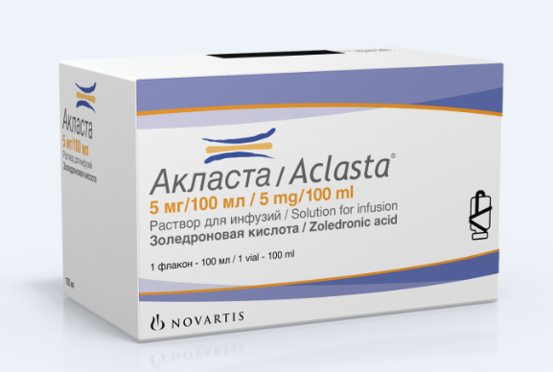
Рекомендации по проведению инфузии
Акласта®
Раствор для инфузий
5 мг/ 100 мл
Один раз в год. Продолжительность инфузии – не менее 15 мин
Рекомендации по применению
При подготовке и проведении инфузии следует соблюдать правила асептики.
Раствор препарата Акласта® не следует смешивать или вводить одновременно с любыми другими препаратами.
Для введения препарата Акласта® необходимо использовать отдельную систему для инфузий.
Раствор препарата Акласта® следует использовать непосредственно после вскрытия.
Рекомендуемая доза препарата Акласта® составляет 5 мг (содержимое одного флакона – 100 мл. раствора) однократно.
Инструкция по медицинскому применению препарата Акласта, рег. номер ЛС-002514

Slide 50
После инфузии
Прием не менее 1000 мг кальция и 800-2000 МЕ витамина D ежедневно, особенно в течение первых 10 дней после введения
Пациенту следует особо указать на необходимость приема препаратов кальция для профилактики преходящей гипокальциемии
Пациента следует проинформировать о том, что могут возникнуть транзиторные «post-dose» симптомы в виде повышения температуры, болей в мышцах или костях
  обычно эти признаки возникают в течение первых 3 дней и исчезают в течение 4 дней с момента появления
  при необходимости в таких случаях можно рекомендовать прием парацетамола или ибупрофена¹
Data on file, Novartis.
Рег. номер ЛС-002514
Notes:
После инфузии
Reference
Data on file, Novartis.

Slide 51
Вся правда о постдозовых реакциях
Класс-эффект для аминобисфосфонатов
Возникают в течение 48-72 часов после введения
Большинство из них слабо или умеренно выражены
Симптомы постдозовых реакций имеют транзиторный характер
Проходят в большинстве случаев в течение 3-х дней с момента появления и не требуют лечения
При повторном введении препарата частота встречаемости данных НР значительно уменьшалась
Характеризуются снижением лимфоцитов, эозинофилов и повышением С-РБ, ИЛ-6 и ФНО -α
I. R. Reid, G. D. Gamble, P. Mesenbrink, P. Lakatos, and D. M. Black Characterization of and Risk Factors for the
Acute-Phase Response after Zoledronic AcidJ Clin Endocrinol Metab 95: 4380–4387, 2010
M. Rossini et al.: Acute Phase Response After Zoledronic Acid. Calcif Tissue Int (2013) 93:249–252

Slide 52
Частота постдозовых реакций снижается при повторном введении
Наиболее частые (≥5%) симптомы, возникающие в течение 3 дней с момента инфузии¹
частота НЯ в группе Zol 5 мг
100%
частота НЯ в группе плацебо
Субфебрильное
повышение t тела
P<0.001
15%
16
Частота (%)
Миалгии
14
Гриппоподобное состояние
12
10
8%
Головная боль
8
7%
Артралгии
6%
5%
6
4
2%
2%
2%
1%
2%
1%
1%
1%
1%
2
1%
0
1
2
3
1
2
3
1
2
3
1
2
3
1
2
3
Ежегодные инфузии
¹Black DM, et al. Presented at: ASBMR 28th Annual Meeting; September 15-19, 2006; Philadelphia, Pa. Abstract 1054
Notes:
Слайд 27: Наиболее частые симтомы (≥5%), возникающие в течение 3 дней после инфузии.
Reference
Black DM, Boonen S, Cauley J, et al. Effect of once-yearly infusion of zoledronic acid 5 mg on spine and hip fracture reduction in postmenopausal women with osteoporosis: the HORIZON Pivotal Fracture Trial. Presented at: 28th Annual Meeting of the American Society for Bone and Mineral Research; September 15-19, 2006; Philadelphia, Pa. Abstract 1054.

Slide 53
Высокий уровень витамина D
cнижает риск возникновения постдозовых реакций
Проспективное наблюдательное исследование
N = 153
Ср. возраст- 71±8 лет
Женщины с ПМО
68 человек ранее получали пероральные БФ
Уровни 25(OH)D были ниже у пациентов с постдозовыми реакциями по сравнению с пациентами без них (26.3 ± 12.7 vs. 37.0 ± 13.5 нг/мл, P<.0001).
Риск развития постдозовой реакции был выше у пациентов с 25(OH)D <30 нг/мл (OR 4.2 [95% CI 2.1–8.2]): ОФР у 65%.
Насыщающая доза витамина Д перед инфузией 50 тыс МЕ. (10 дней по 10 капель нативного витамина Д).
Chiara Crotti, Nelson B. Watts, Maria De Santis, Angela Ceribelli, Gianluigi Fabbriciani, Francesca Cavaciocchi, Bianca Marasini, Carlo Selmi, and Marco Massarotti (2018) ACUTE PHASE REACTIONS AFTER ZOLEDRONIC ACID INFUSION: PROTECTIVE ROLE OF 25-HYDROXYVITAMIN D AND PREVIOUS ORAL BISPHOSPHONATE THERAPY. Endocrine Practice: May 2018, Vol. 24, No. 5, pp. 405-410.
https://doi.org/10.4158/EP161638.OR

Slide 54
При лечении остеопороза важен комплексный подход:
Кальций и витамин D
препараты кальция и витамина D – обязательные компоненты любой схемы лечения ОП, суточное потребление кальция 1000 – 1500 мг, витамина D 800 – 2000 МЕ
у людей старше 65 лет при снижении клиренса креатинина ниже 60 мл/мин рекомендуется использовать активные метаболиты или аналоги витамина D вместо нативного витамина D
Снижение риска падений (лечение сопутствующих заболеваний, коррекция зрения, принимаемых лекарств, оценка и изменение домашней обстановки, обучение правильному стереотипу движений, пользование тростью, устойчивая обувь на низком каблуке, физические упражнения на координацию и тренировку равновесия)
Образовательные программы («Школа здоровья ОП»)
Адаптировано :Ершова О.Б. и др. В кн.: Остеопороз / Под ред. О.М. Лесняк, Л.И. Беневоленской. 2-е изд., перераб. и доп. М., 2011. 272 с. (Серия “Клинические рекомендации”).

Slide 55
Принципы ведения пациента с остеопорозом по месту жительства (продолжение)
Терапия по месту жительства назначается с учетом противопоказаний, социального статуса (наличия инвалидности), переносимости и пожеланий пациента. Длительность терапии не менее 3х лет.
Наблюдение осуществляется врачом, инициировавшим терапию (терапевт, эндокринолог, гинеколог, ортопед-травматолог, ревматолог).
ОДМ проводится в первый год терапии и далее через год от начала лечения. Если уже однажды был установлен положительный терапевтический эффект, повторные исследования DXA возможны через 2-3 года.
Контроль анализов крови 1 раз в 6 месяцев (РАК, АЛТ, АСТ, билирубин, мочевина, креатинин).
При назначении препаратов витамина «Д» контроль 1 раз в 3-4 месяца (кальций, фосфор, щелочная фосфатаза) и 1 раз в 6-8 месяцев - суточная экскреция кальция с мочой. Остальные анализы – по показаниям.
УЗИ почек 1 раз в год. Конкременты почек не являются абсолютным противопоказанием к назначению препаратов кальция.
R графия позвоночника 1 раз в 2 года и/или чаще по показаниям (изменение характера болевого с-ма - новая локализация боли, увеличение интенсивности, осложнения).

Slide 56
Благодарю за внимание!
Перед назначением препарата, ознакомьтесь, пожалуйста, с полной инструкцией по применению
Подготовлено при поддержке ЗАО «Сандоз»
125315, Москва, Ленинградский проспект, д. 72, корп. 3
тел. +7(495) 660-75-09
www.sandoz.ru
RU

Slide 57

«Говорят, что тебе столько лет, на сколько ты себя ощущаешь в своих мыслях.
Главное, чтобы твое тело было в согласии с мозгом».

Slide 58
Рекомендации по витамину D
Целевой Уровень в крови 25(OH)D:
  не менее 75 нмоль/л ИЛИ не менее 40 нг/мл
Ежедневные Дозы витамина D – 800 – 1000 МЕ
При избыточной массе тела, остеопорозе, ожирении и тяжелых хронических заболеваниях, недостаточном пребывании на солнце 2000 МЕ
IOF releases new position statement on Vitamin D recommendations for older adults
May 10, 2010
Notes:
58

